Slide 1



IN2P3
Reflets sur mes années comme directeur de Subatech UMR 6457
Juin, 2024
Hans H. Gutbrod

Slide 2
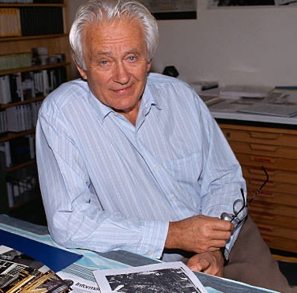
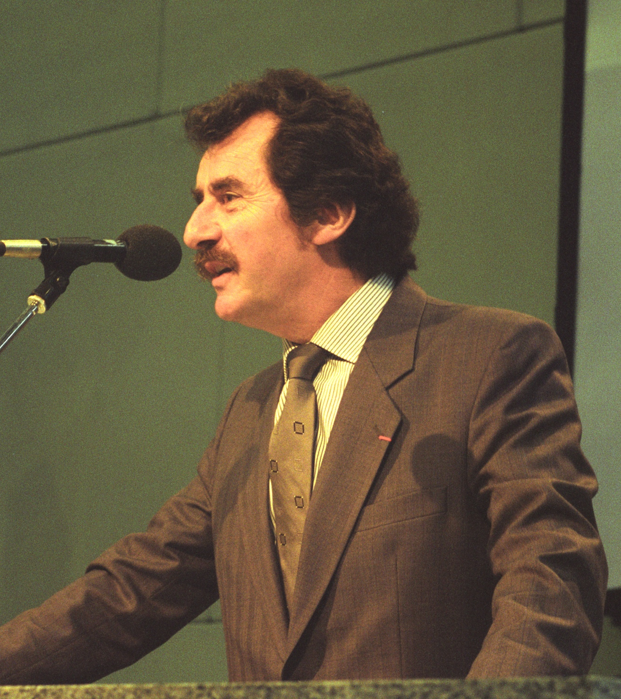
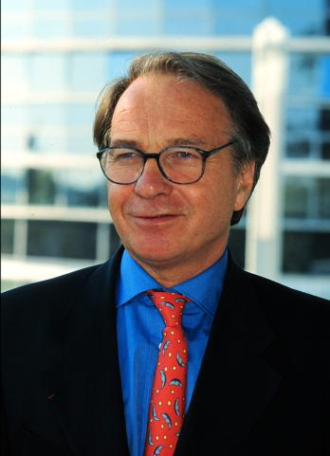
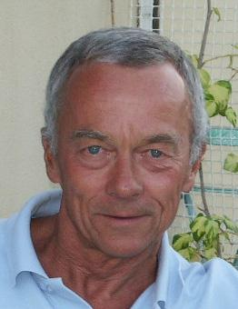
IN2P3
IN2P3
EMN et DRIRE
Georges Charpak nous a encouragé à travailler sur les détecteurs.
Il déclenchait Apprendre par Action et Main à la Pâte de R. Germinet via Subatech
Claude Détraz, directeur de l’IN2P3
Robert Germinet, créateur et directeur de l’EMN
Les deux nous ont donné des budgets et des postes, y compris par des mutations pour réaliser nos ambitions
Fort soutien de Daniel Ardouin et de Gérard Puil dans la préparation et la présentation du programme devant les 3 tutelles et
la Région
“Subatech dans les 5 ans à venir Thème de Recherche (Document du 21 février 1996)”
Univ. de Nantes
Jacques-Henri JAYEZ
nous a donné des postes

Slide 3
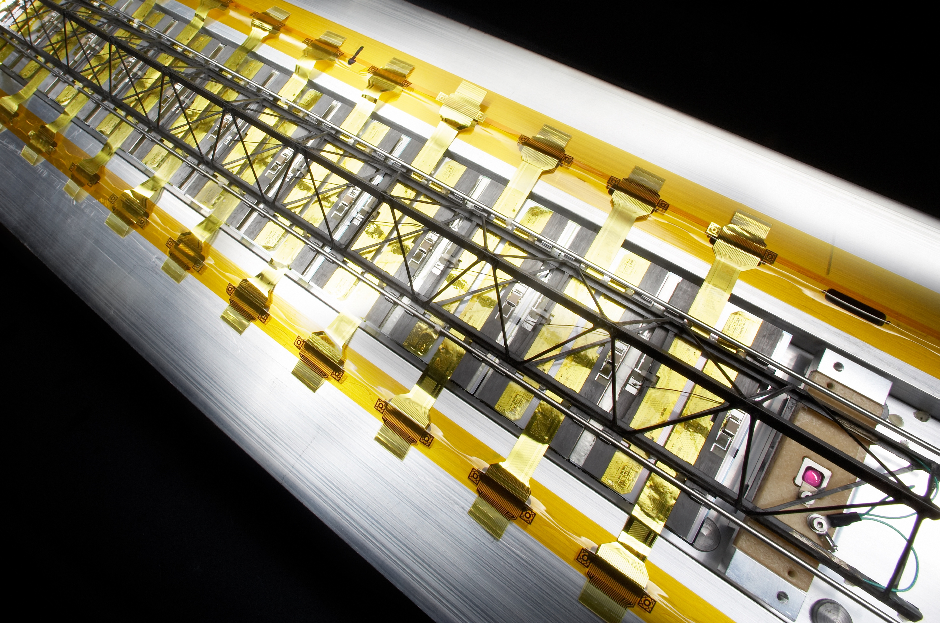
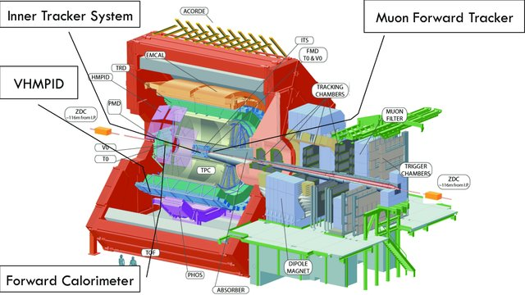

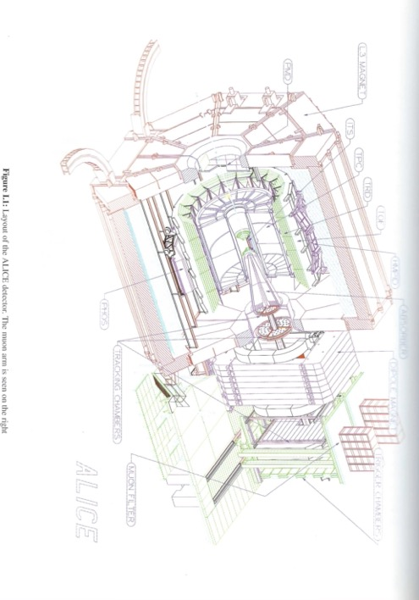
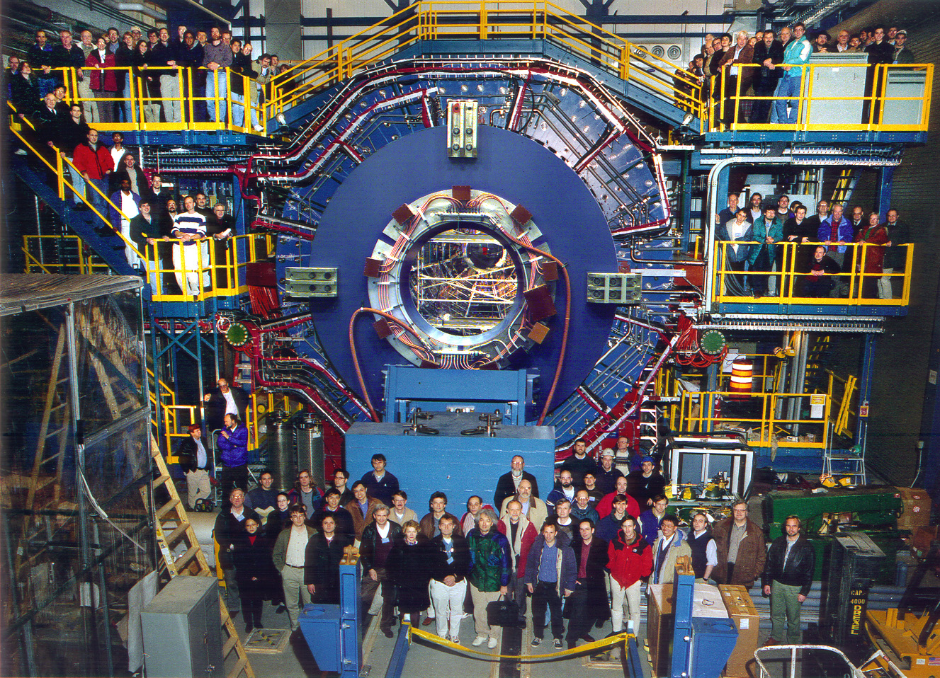
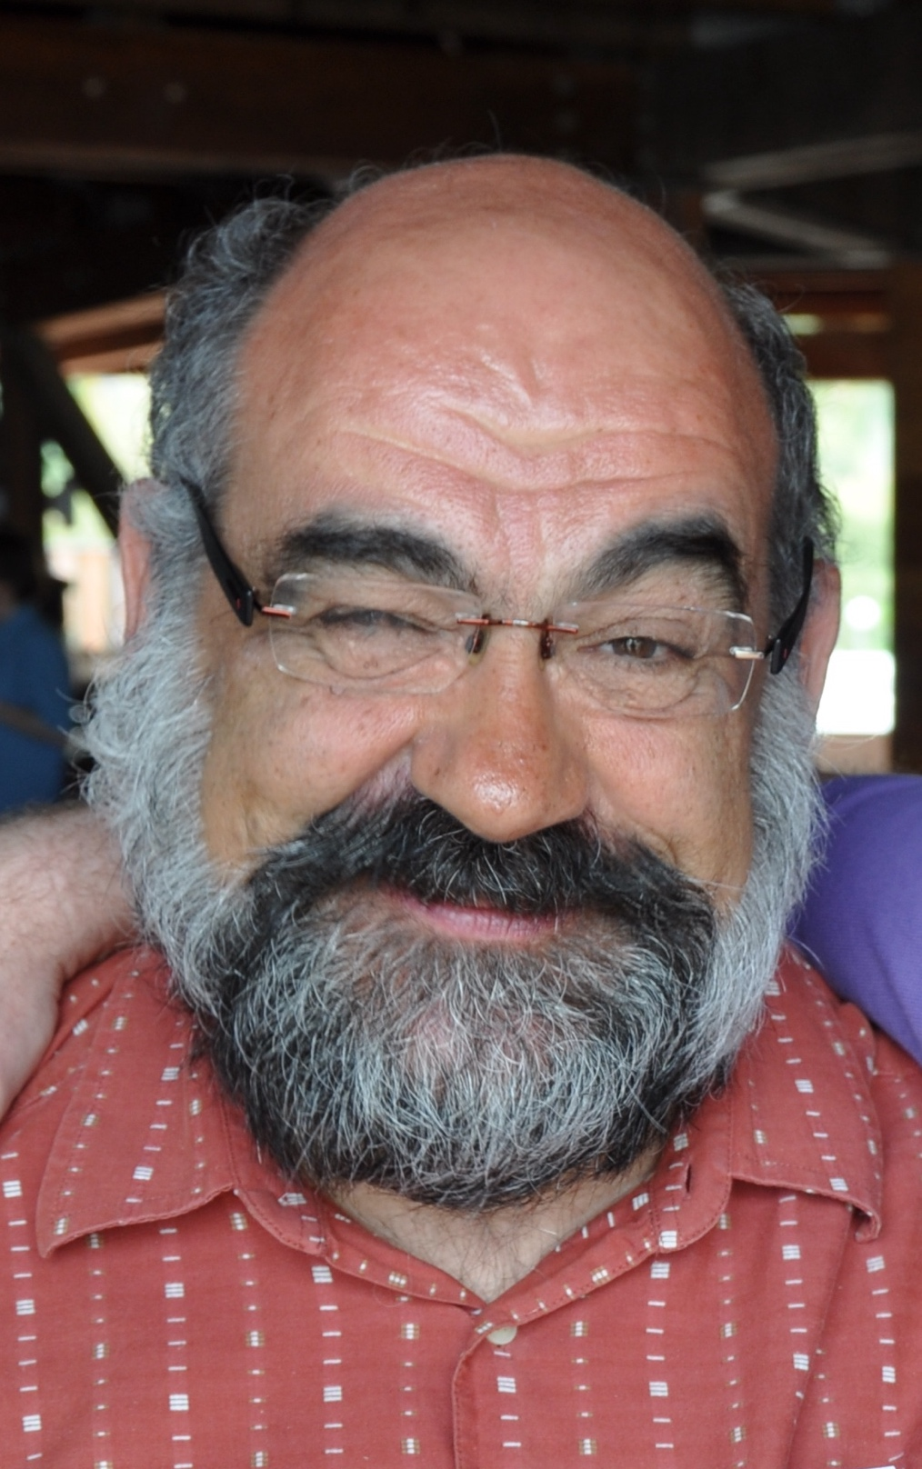
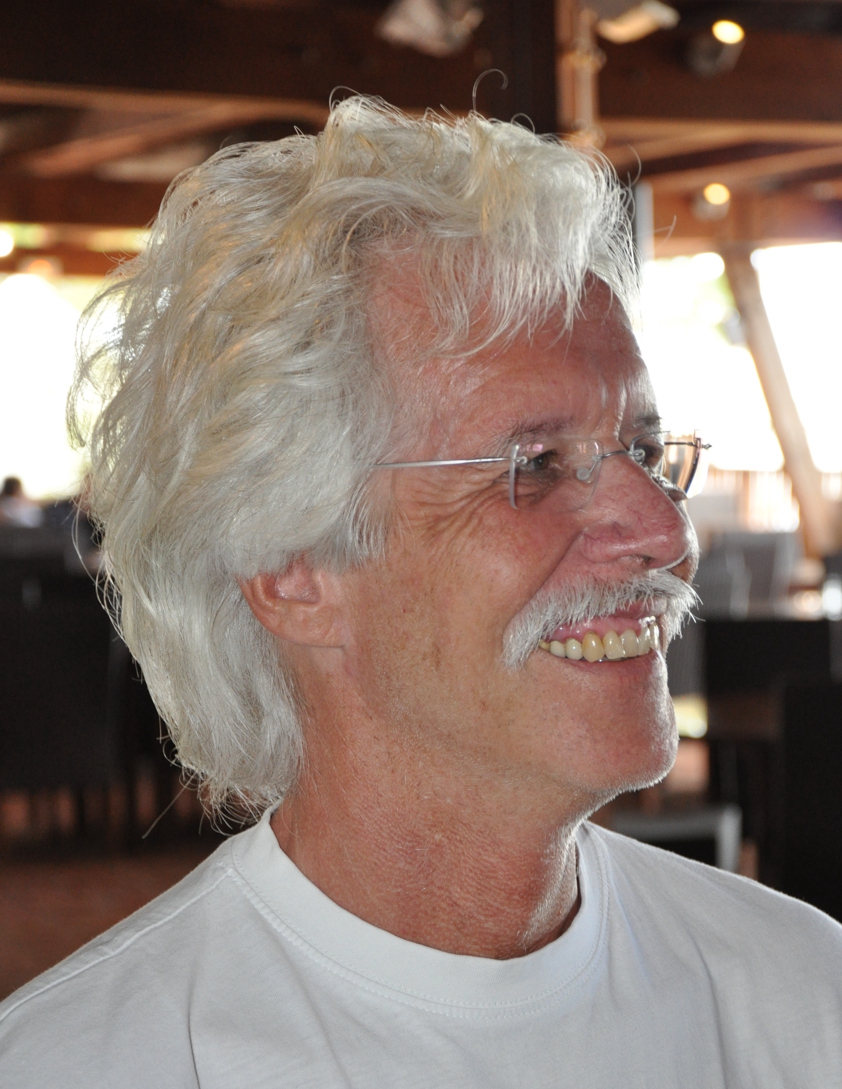
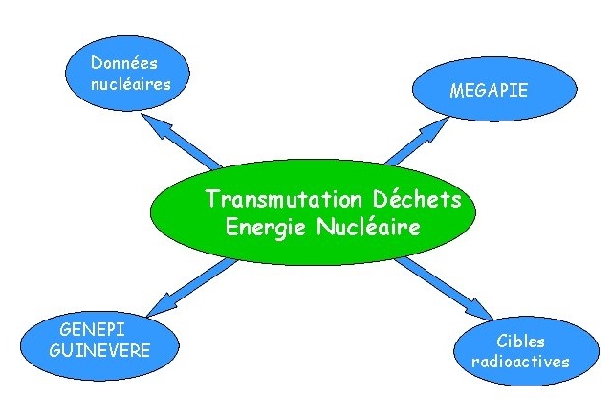


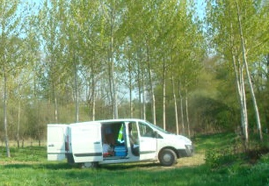
Subatech, sondant les infinis et les déchets, fin 2000
Double sided Silicon Strip
STAR
Bobine de Sigmaphi
à Vannes
Les ITAs de Subatech
G.E.D.E.O.N
Théorie de RHIC et Rayons Cosmics
DEA
Physique subatomic et technologie associées

Slide 4
Des moments difficiles causés par notre croissance rapide, qui m’ont fait mal au coeur et que je ne pouvais pas résoudre :
Il n’y avait plus assez de bureaux pour tous après notre croissance.
La succession des chercheurs, proches de la retraite, par les nouveaux experts n’était pas toujours sans problèmes.
Les trois tutelles n’ont plus eu une harmonie entre eux.
Le Projet Cyclotron à Nantes a eu beaucoup de vent contraire, mais il y a eu aussi des questions : à qui va appartenir le projet.
La Région a proposé de nous construire un nouveau laboratoire hors de l’EMN.
Beaucoup de turbulences

Slide 5
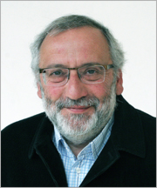
Heureusement mon successeur
Jaques Martino
a résolu tous les problèmes :
  Construction d’une annexe pour avoir la surface nécessaire
  Diminuer la puissance du cyclotron proposé et calmer les opinions négatives de Paris
  Résoudre la discussion sur le site du cyclotron
  Réussite dans la construction d’Arronax
Bravo et un
grand merci à lui
pour avoir résolu
les problèmes

Slide 6
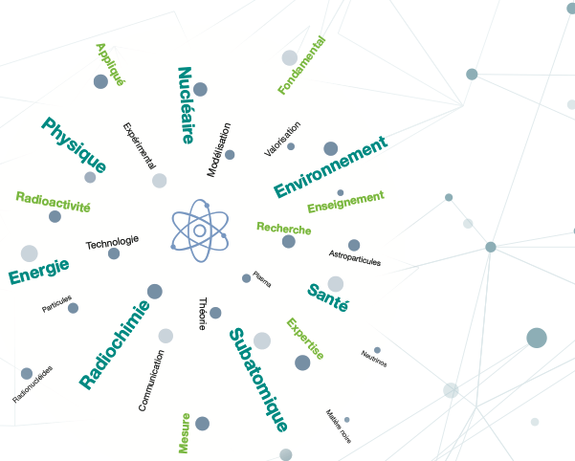

Bernd Grambow et Ginez Martinez ont continué la forte croissance de SUBATECH sur beaucoup de thèmes avec ses chercheurs, ses enseignants-chercheurs et ses Service Techniques
Impressionnant!
The thematic axis

Slide 7
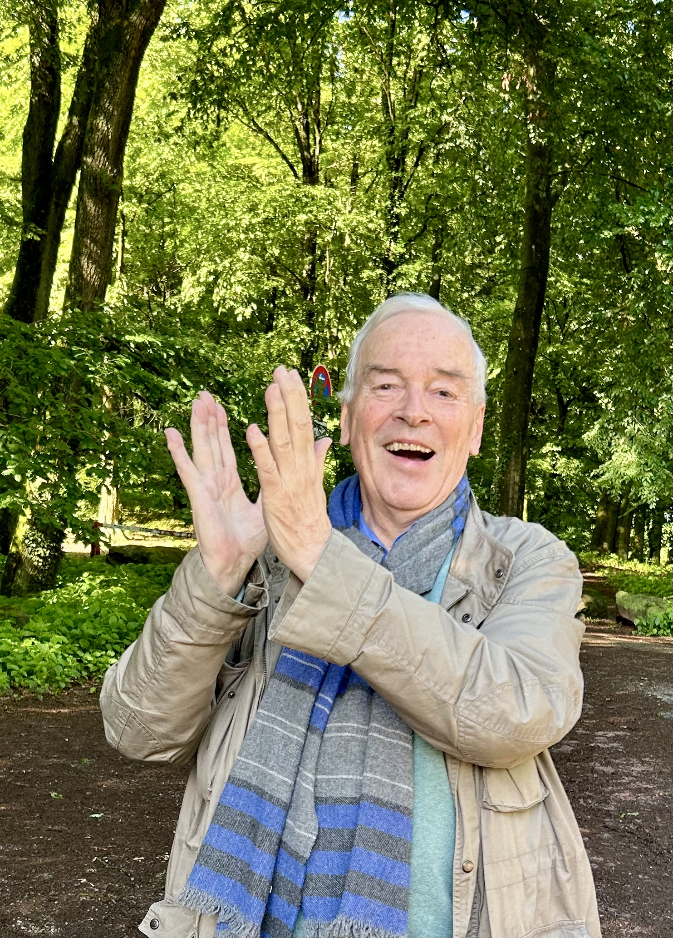
Félicitations!
À l’âge de 30 ans, Subatech est en Recherche et Technologie une force majeure locale, régionale, nationale, internationale.
Meilleurs vœux pour l’avenir !

